Slide 1
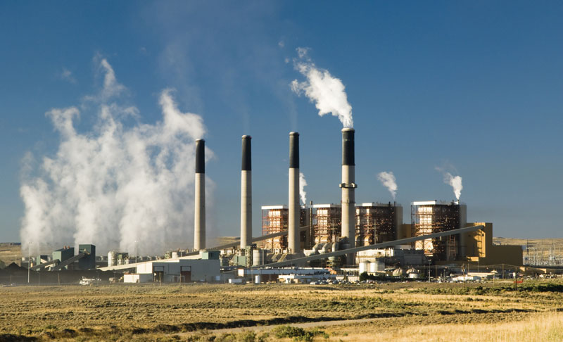
আজকের অনলাইনে পাঠে সবাইকে স্বাগতম
আজকের অনলাইনে পাঠে সবাইকে স্বাগতম

Slide 2
উপালী বড়ুয়া
এম.এস.সি, বি এড, এম.বি.এ
সহকারী শিক্ষক
bula_upali@yahoo.com
জামালখান কুসুম কুমারী সিটি কর্পোরেশন বালিকা বিদ্যালয়,রহমতগঞ্জ,চট্টগ্রাম।

Slide 3
শ্রেণি :দশম,শাখা:ক
অধ্যায়: একাদশ
অধ্যায়ের শিরোনাম: খনিজ সম্পদ: জীবাশ্ম
ক্লাসের সময়: ৪০
মিনিট

Slide 4
নিচের জৈব যৌগের গাঠনিক সংকেত লক্ষ্য করে বল এরা কোন ধরনের হাইড্রোকার্বন?
এই অসম্পৃক্ত হাইড্রোকার্বন এদের কার্বন কার্বন দ্বিবন্ধন বা ত্রিবন্ধন বিদ্যমান।
অসম্পৃক্ত হাইড্রোকার্বন

Slide 5
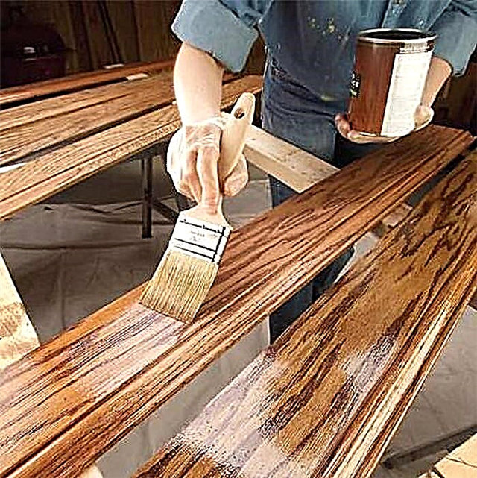
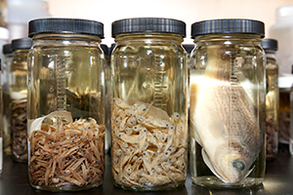
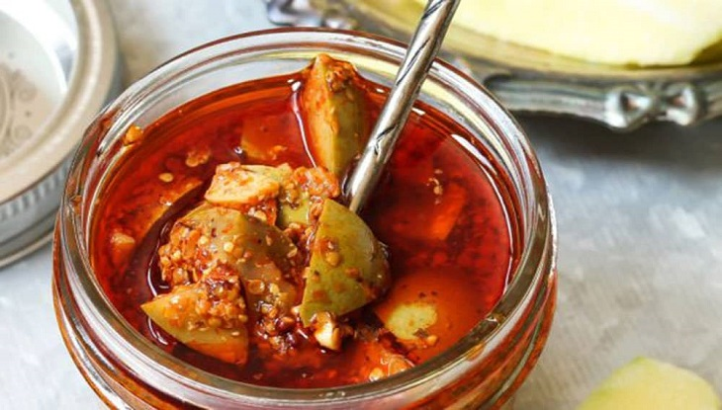
নিচের ছবি লক্ষ্য করে বলো এগুলোতে কি ব্যবহৃত হয়
কাঠে রং করা হচ্ছে
প্রাণি সংরক্ষণ করা হয়েছে
আচার সংরক্ষণ
স্পিরিট দিয়ে বার্ণিস করা হচ্ছে
ফরমালিন
ভিনেগার

Slide 6
বার্ণিসে, প্রাণি সংরক্ষণ , আচার সংরক্ষণে ব্যবহৃত উপাদান গুলো কি বলতে পারবে?
অ্যালকোহল, ফরমালডিহাইড এবং ফ্যাটি অ্যাসিড

Slide 7
আজকের পাঠ:
অসম্পৃক্ত হাইড্রোকার্বন (অ্যালকিন, অ্যালকাইন) এর প্রস্তুতপ্রণালি ও রাসায়নিক ধর্ম এবং অ্যালকোহল , অ্যালডিহাইড ও ফ্যাটি এসিডের পরিচিতি
পৃষ্ঠা নং-২৭৩-২৭৮

Slide 8
শিখনফল
এই পাঠশেষে শিক্ষার্থীরা--
অসম্পৃক্ত হাইড্রোকার্বনের প্রস্তুতি বিক্রিয়াসহ ব্যাখা করতে পারবে।
অসম্পৃক্ত হাইড্রোকার্বনের রাসায়নিক ধর্ম ব্যাখা করতে পারবে।
অ্যালকোহল, অ্যালডিহাইড ও জৈব এসিড নামকরণ ব্যাখ্যা করতে পারবে।

Slide 9
অসম্পৃক্ত হাইড্রোকার্বন:
অ্যালকিন:জৈব যৌগের শিকলে কার্বন -কার্বন দ্বিবন্ধন বিদ্যমান।
এদের সাধারণ সংকেত C_{n}H_{2n,} n=2,3…. বসবে। যেমন: C₂H_{4,} C₃H_{6,} C₄H₈
এদের গাঠনিক সংকেত

Slide 10
অ্যালকিনের প্রস্তুত প্রণালী: ইথাইল ক্লোরাইড থেকে:
ইথানল থেকে:

Slide 11
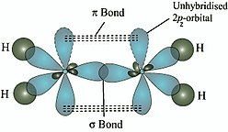
অ্যালকিন সমূহের রাসায়নিক ধর্ম: অ্যালকিন সমূহের কার্বন কার্বন দ্বিবন্ধন এর মধ্যে একটি দূর্বল পাই(π) বন্ধন এবং একটি শক্তিশালী সিগমা (σ )বন্ধন বিদ্যমান। তাই দূর্বল পাই বন্ধন ভেঙে এরা বিক্রিয়ায় অংশ নেয়।
হাইড্রোজেনের সাথে সংযোজন বিক্রিয়া:

Slide 12
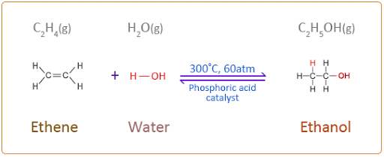
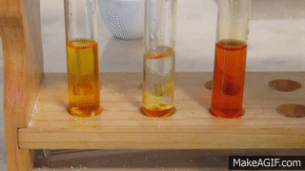
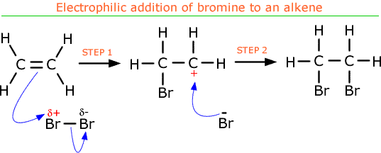
পানি সংযোজন বিক্রিয়া:
ব্রোমিন সংযোজন বিক্রিয়া:
এক্ষেত্রে ব্রোমিন অ্যালকিনের সাথে বিক্রিয়া করায় এর লাল বর্ণ দূরীভূত হয়। যা অসম্পৃক্ততা প্রমাণ করে।

Slide 13
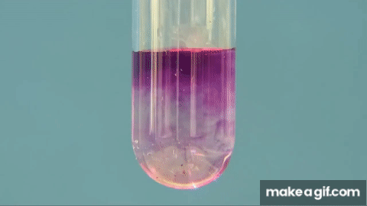
পটাশিয়াম পার ম্যাঙ্গানেট (জায়মান অক্সিজেন ) দ্বারা জারণ:
জারক পদার্থের সাথে পানি বা ক্ষারক পদার্থের বিক্রিয়ায় একটি বিচ্ছিন্ন অক্সিজেন পরমানু বিক্রিয়ার মধ্যবর্তী সময়ে অতি অল্প সময়ের জন্য সৃষ্টি হয়। এটিই জায়মান অক্সিজেন।

Slide 14
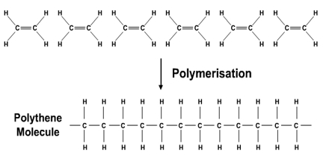
পলিমারকরণ:

Slide 15
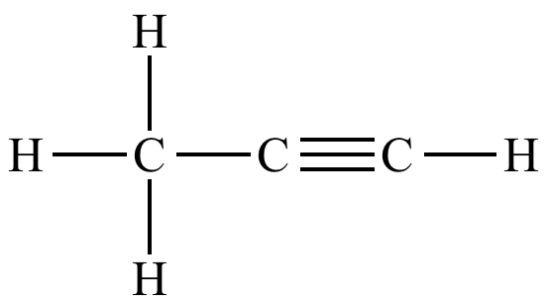
অসম্পৃক্ত হাইড্রোকার্বন:
অ্যালকাইন: জৈব যৌগের শিকলে কার্বন -কার্বন ত্রিবন্ধন বিদ্যমান।
এদের সাধারণ সংকেত C_{n}H_{2n-2,} n=2,3…. বসবে। যেমন: C₂H_{2,}
ইথাইন
প্রোপাইন

Slide 16
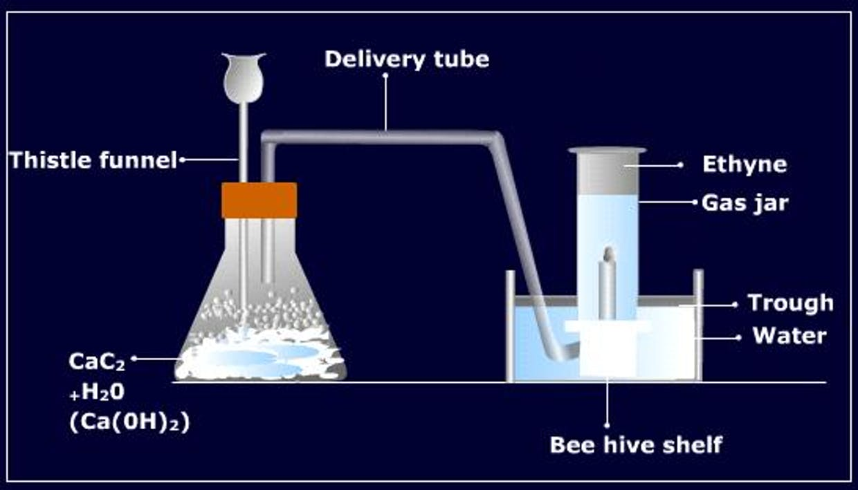
অ্যালকাইনের প্রস্তুত প্রণালী: ক্যালসিয়াম কার্বাইড থেকে

Slide 17
অ্যালকাইন সমূহের রাসায়নিক ধর্ম: অ্যালকাইন সমূহের কার্বন কার্বন ত্রিবন্ধন এর মধ্যে দুইটি দূর্বল পাই (π) বন্ধন এবং একটি শক্তিশালী সিগমা বন্ধন (σ ) বিদ্যমান। তাই দূর্বল পাই বন্ধন ভেঙে এরা বিক্রিয়ায় অংশ নেয়।

Slide 18
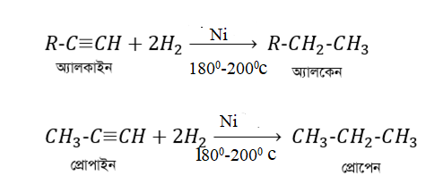
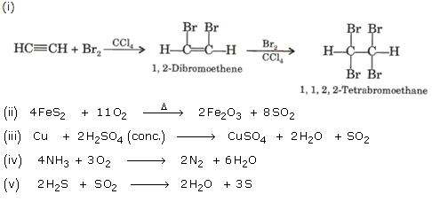
হাইড্রোজেনের সাথে সংযোজন বিক্রিয়া:
ব্রোমিনের সাথে সংযোজন বিক্রিয়া:

Slide 19
পানি সংযোজন বিক্রিয়া:

Slide 20
চলো আরো তিন ধরনের জৈব যৌগের সাথে পরিচিত হই
অ্যালকোহল : যে জৈব যৌগে হাইড্রোক্সিল মূলক থাকে। যেমন: মিথানল CH₃OH ইথানল CH₃CH₂OH
অ্যালকেনের এন বাদ দিয়ে অল যোগ করা হয়। এদের সাধারণ সংকেত : C_{n}H_{2n+1}- OH
অ্যালডিডাইড : যে জৈব যৌগে অ্যালডিহাইড মূলক থাকে। যেমন: ইথান্যাল CH₃CH₂CHO
অ্যালকেনের এন বাদ দিয়ে হাইড যোগ করা হয়। এদের সাধারণ সংকেত : C_{n}H_{2n+1}- CHO
ফ্যাটি এসিড : যে জৈব যৌগে কার্বক্সিলিক মূলক থাকে। যেমন: ইথানয়িক এসিড CH₃COOH
অ্যালকেনের এন বাদ দিয়ে অয়িক এসিড যোগ করা হয়। এদের সাধারণ সংকেত : C_{n}H_{2n+1}-COOH

Slide 21
মূল্যায়ন
অসম্পৃক্ত হাইড্রোকার্বন হাইড্রোজিনেশন বিক্রিয়ায় কোন প্রভাবক ব্যবহৃত হয়?
উত্তর: নিকেল
২. ইথিনের সাথে পানি বাষ্পে উচ্চ চাপের বিক্রিয়ায় কি তৈরী হয়?
উত্তর: ইথানল
৩.পটাশিয়াম পারম্যাঙ্গানেট এর বর্ণ কিরূপ?
উত্তর: গোলাপী
৪. অ্যালকাইন কোন কোন ধরনের বন্ধন বিদ্যমান?
উত্তর: দুইটি π বন্ধন , একটি σ বন্ধন বিদ্যমান।

Slide 22
বাড়ির কাজ:
পরীক্ষাগারে কিভাবে অ্যালকেন, অ্যালকিন ও অ্যালকাইনের পার্থক্য করা যায় বিশ্লেষণ কর।
অ্যালকিন ও অ্যালকাইনের প্রস্তুতপ্রণালী বিক্রিয়া সহ লিখ।

Slide 23
পরের ক্লাসের জন্য আজকের পাঠ এখানে শেষ।
ধন্যবাদ

